Slide 1
Математика
1 клас
Розділ VІІ
Арифметичні дії
в межах 100
Урок 129
Дії з двоцифровими числами

Slide 2
Налаштування на урок
Знову день почався, діти.
Всі зібрались на урок?
Тож пора нам поспішати —
Кличе в подорож дзвінок.

Slide 3
Повторюємо дні тижня
Понеділок
Середа
П'ятниця
Неділя
1
3
5
7
Вівторок
Четвер
Субота
2
4
6
Завтра буде вівторок. Який день тижня сьогодні? Який день тижня був учора? Позавчора?
Який буде післязавтра?
Підручник.
Сторінка
125

Slide 4
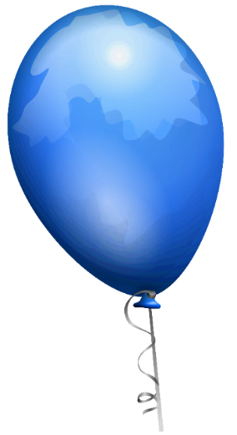
Розташуйте числа в порядку зростання
17
22
36
40
58
63
84
97
36
17
58
22
40
84
63
97

Slide 5
Розташуйте числа в порядку спадання
97
84
63
58
40
36
22
17
17
22
36
40
58
63
84
97

Slide 6
Порівняй
35
<
52
98
>
89
84
>
77
40
<
74
23
>
22
38
=
38

Slide 7
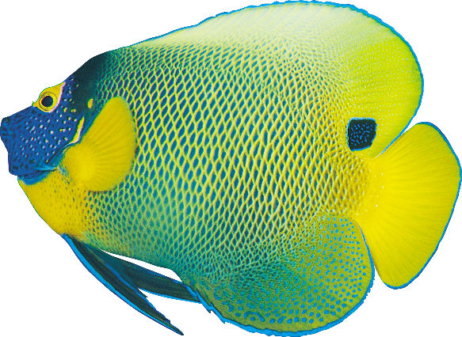
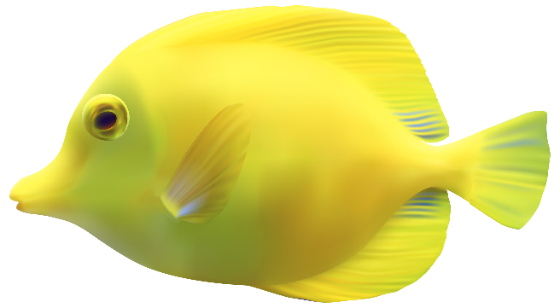
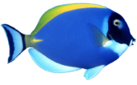
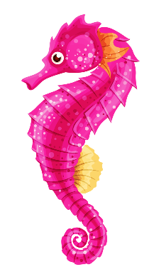
Гра «Розумні рибки»
51 + 41
10 + 11
92 – 2
92
21
90
20 – 10
4 + 60
64
10

Slide 8
Гра «Розумні рибки»
50 + 10
10 + 3
60
70 – 4
13
66
33 + 5
15 + 1
38
16

Slide 9
Робота з нумераційною таблицею
1
2
3
4
5
6
7
8
9
10
Прочитайте числа,
у складі яких є
7 одиниць,
7 десятків.
11
12
13
14
15
16
17
18
19
20
21
22
23
24
25
26
27
28
29
30
31
32
33
34
35
36
37
38
39
40
Назвіть сусідів чисел 50, 19, 36, 87, 90.
41
42
43
44
45
46
47
48
49
50
51
52
53
54
55
56
57
58
59
60
Назвіть числа, що на десяток менші та більші поданого:
20, 50, 80.
61
62
63
64
65
66
67
68
69
70
71
72
73
74
75
76
77
78
79
80
81
82
83
84
85
86
87
88
89
90
91
92
93
94
95
96
97
98
99
100

Slide 10
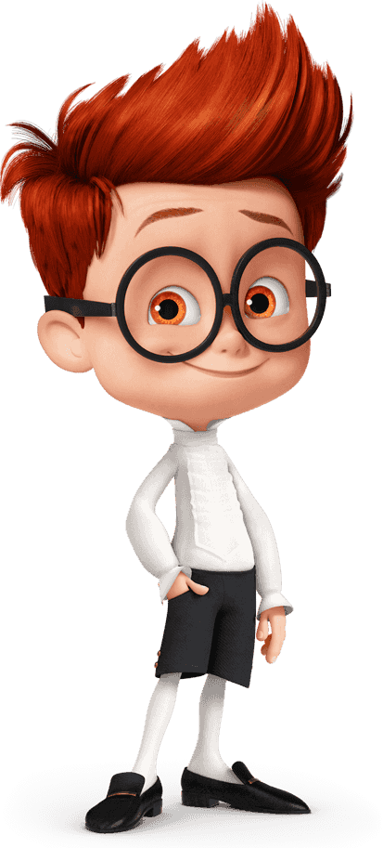
Повідомлення теми та завдань уроку
Сьогодні на уроці будемо обчислювати вирази зручним способом. Розв'язувати задачу на різницеве порівняння, працювати з геометричним матеріалом.

Slide 11
Обери зручний для себе спосіб обчислення виразу 50 + 3 + 30.
1 спосіб
Посібник.
Сторінка
126
50 + 3 + 30 = 53 + 30 =
2

Slide 12
Обери зручний для себе спосіб обчислення виразу 50 + 3 + 30.
2 спосіб
50 + 30 + 3 = 80 + 3 =
Посібник.
Сторінка
126

Slide 13
Обчисли зручним для тебе способом
5 + 30 + 2 =
60 + 4 + 20 =
37
84
70 + 8 + 20 =
10 + 9 + 10 =
98
29
4 + 70 + 5 =
3 + 50 + 5 =
79
58
Посібник.
Сторінка
126

Slide 14
Порівняй
28
90
99 – 9 9
18 + 10 18
>
>
77
46
55 + 22 57
45 23 + 23
>
>
10
60
10 100 – 90
=
70 77 – 17
>

Slide 15
Розв’язую задачі
До Світланчиної квартири треба пройти 24 сходинки, а до квартири Олесі – 36 сходинок. На скільки сходинок довший шлях до квартири Олесі?
С – 24 сх.
на ? сх.
О – 36 сх.
36 – 24 =
12 (сх.)
Відповідь:
На 12 сх. довший.
Це задача на
різницеве порівняння
Розв’язуємо відніманням
Підручник.
Сторінка
126

Slide 16
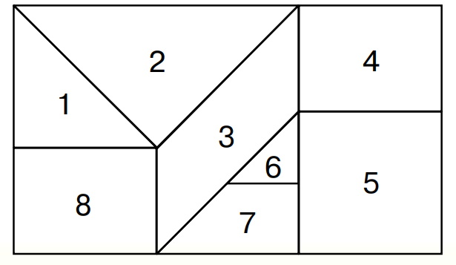
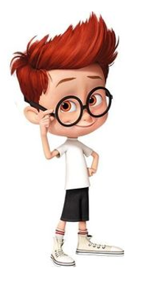
Робота з геометричними фігурами
Розглянь чотирикутник. Він складається з різних фігур. Назви номери фігур, які є чотирикутниками; трикутниками. Серед цих фігур є дві однакові (рівні). Назви їхні номери.
8,
3,
7,
4,
5
Чотирикутники –
Трикутники –
1,
2,
6,
Посібник.
Сторінка
126
Однакові (рівні) –
8 і 4

Slide 17
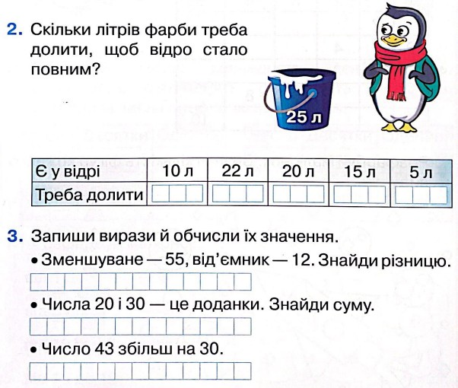
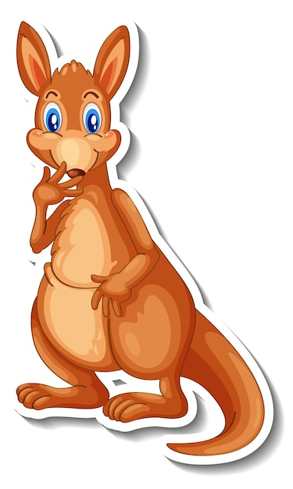
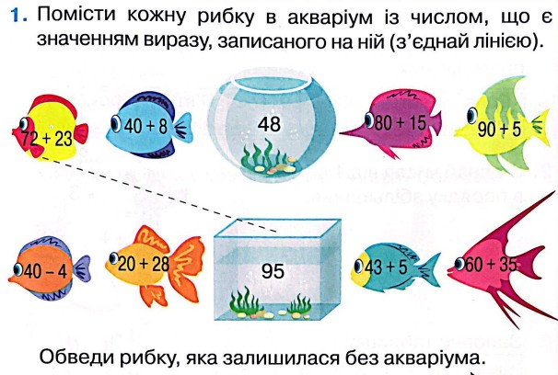
Робота в зошиті
15л
3л
5л
10л
20л
55 – 12 =
43
20 + 30 =
50
Сторінка
49
43 + 30 =
73

Slide 18
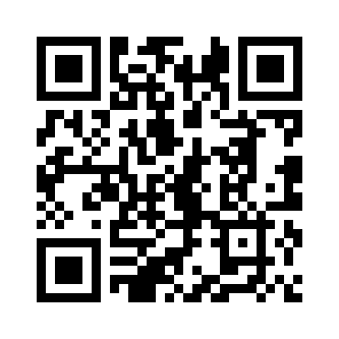
Online завдання
Відскануй QR-код або натисни жовтий круг!

Slide 19
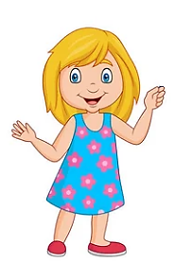
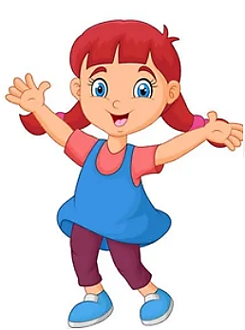
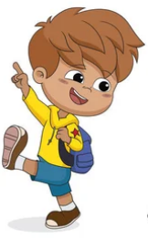
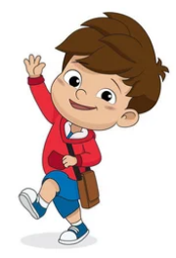
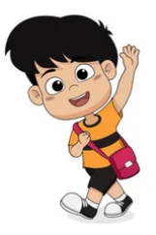
Рефлексія. Оберіть відповідну цеглинку LEGO
Все було легко!
Я дуже втомився!
Було цікаво!
У мене все вийшло!
Було складно!

